Slide 1
Паттерн проектирования «Декоратор»

Slide 2

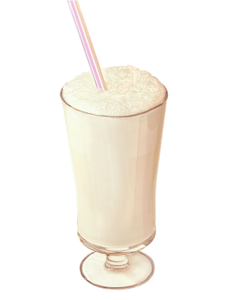



Кофейня. Начало

Slide 3

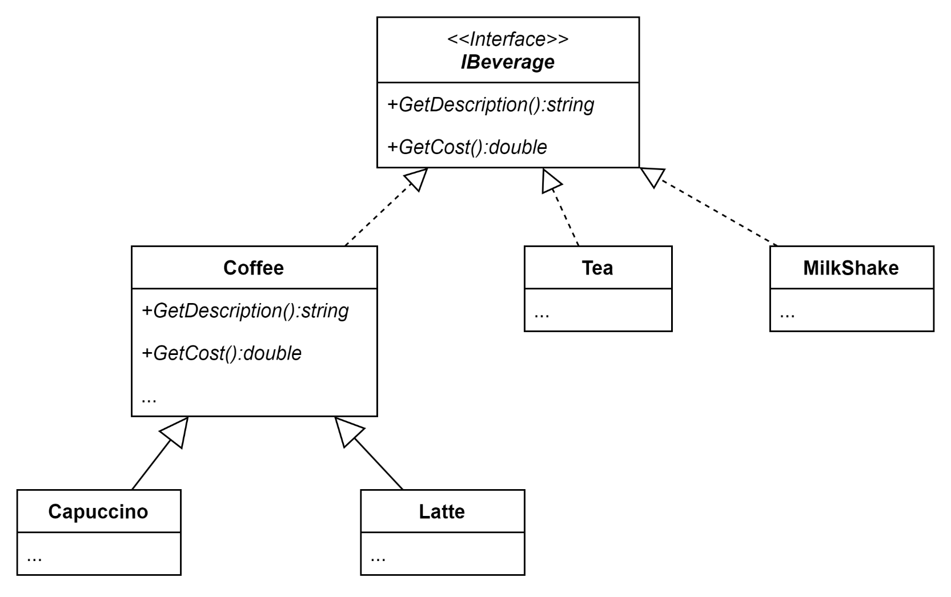





Базовые типы напитков

Slide 4
Первая реализация приложения
class IBeverage
{
public:
virtual string GetDescription() const = 0;
virtual double GetCost()const = 0;
virtual ~IBeverage() = default;
};
class Coffee : public IBeverage
{
public:
string GetDescription() const override {
return "Coffee";
}
double GetCost() const { return 60; }
};
class Capuccino : public Coffee
{
public:
string GetDescription() const override {
return "Capuccino";
}
double GetCost() const { return 80; }
};
class CLatte : public Coffee
{
public:
string GetDescription() const override {
return "Latte";
}
double GetCost() const { return 90; }
};
class Tea : public IBeverage
{
public:
string GetDescription() const override { return "Tea"; }
double GetCost() const override { return 30; }
};
class Milkshake : public IBeverage
{
public:
string GetDescription() const override {
return "Milkshake";
}
double GetCost() const override { return 80; }
};

Slide 5
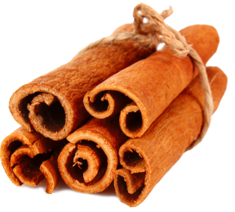
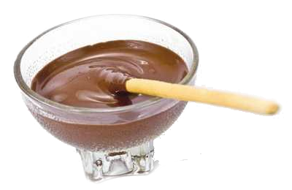
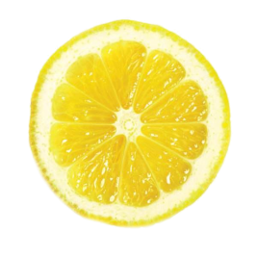
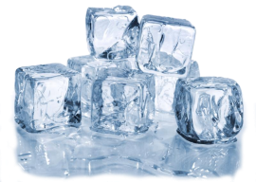
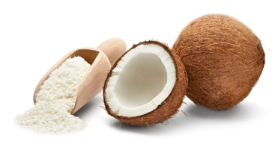
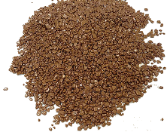
Как добавить к напиткам различные виды дополнений?

Slide 6
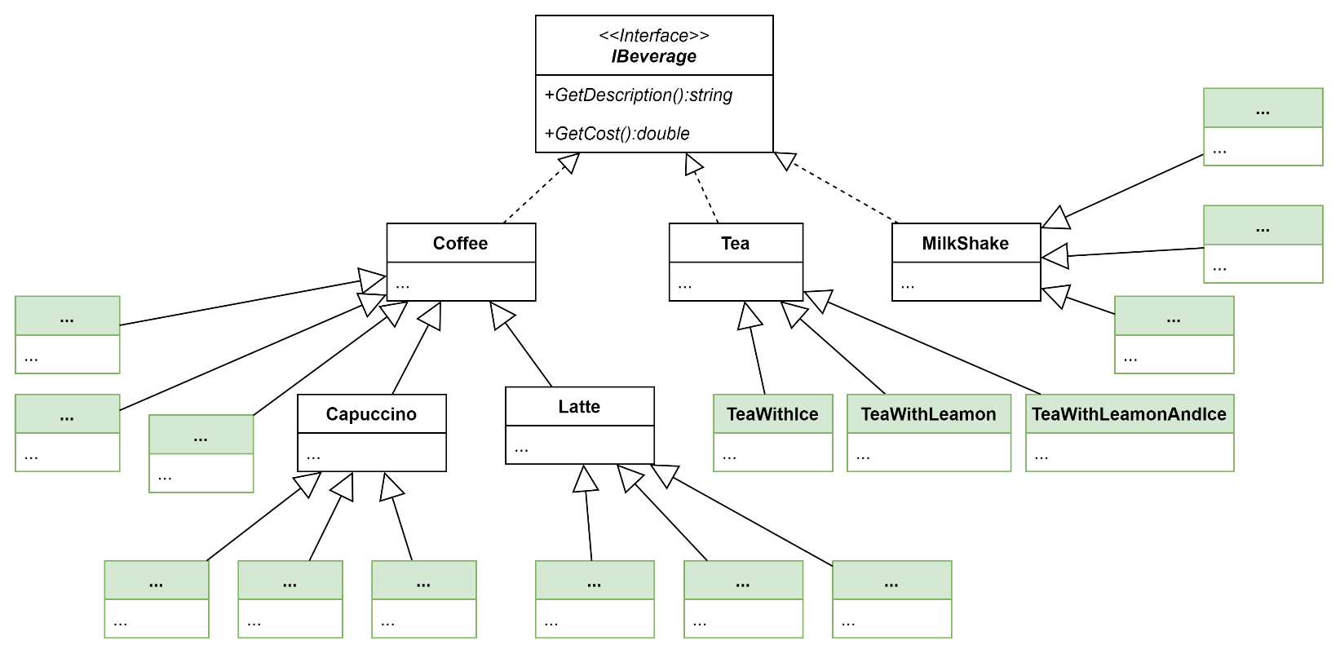
Проблемы наследования
Наследование приведёт комбинаторному росту количества классов
CoffeeWithCinnamon
CoffeeWithChocolate
CoffeWithCinnamonAndChocolate
LatteWithCinnamon
LatteWithCinnamonAndChocolate
TeaWithIce
TeaWithLemon
TeaWithLemonAndIce
….

Slide 7
Первая попытка решить проблему
Идея:
Добавить в базовый класс флаги для всех возможных дополнений
Реализация:
GetCost() в базовом классе считает цену всех выбранных дополнений
Подклассы прибавляют свою собственную стоимость
GetDescription() в базовом классе формирует список дополнений
Подклассы конкатенируют своё название + список дополнений
Notes:
Когда мы впервые сталкиваемся с задачей добавить к напиткам разные дополнения, кажется естественным решение: давайте просто заведём флаги в базовом классе. Например, у нас есть поле hasChocolate, hasCinnamon, hasIce и так далее.
Тогда метод GetCost в базовом классе сможет пробежать по всем этим флагам и суммировать стоимость выбранных дополнений. Аналогично, метод GetDescription будет формировать строку со списком добавок. Подклассы вроде Latte или Tea будут просто добавлять к этому свои собственные характеристики.

Slide 8
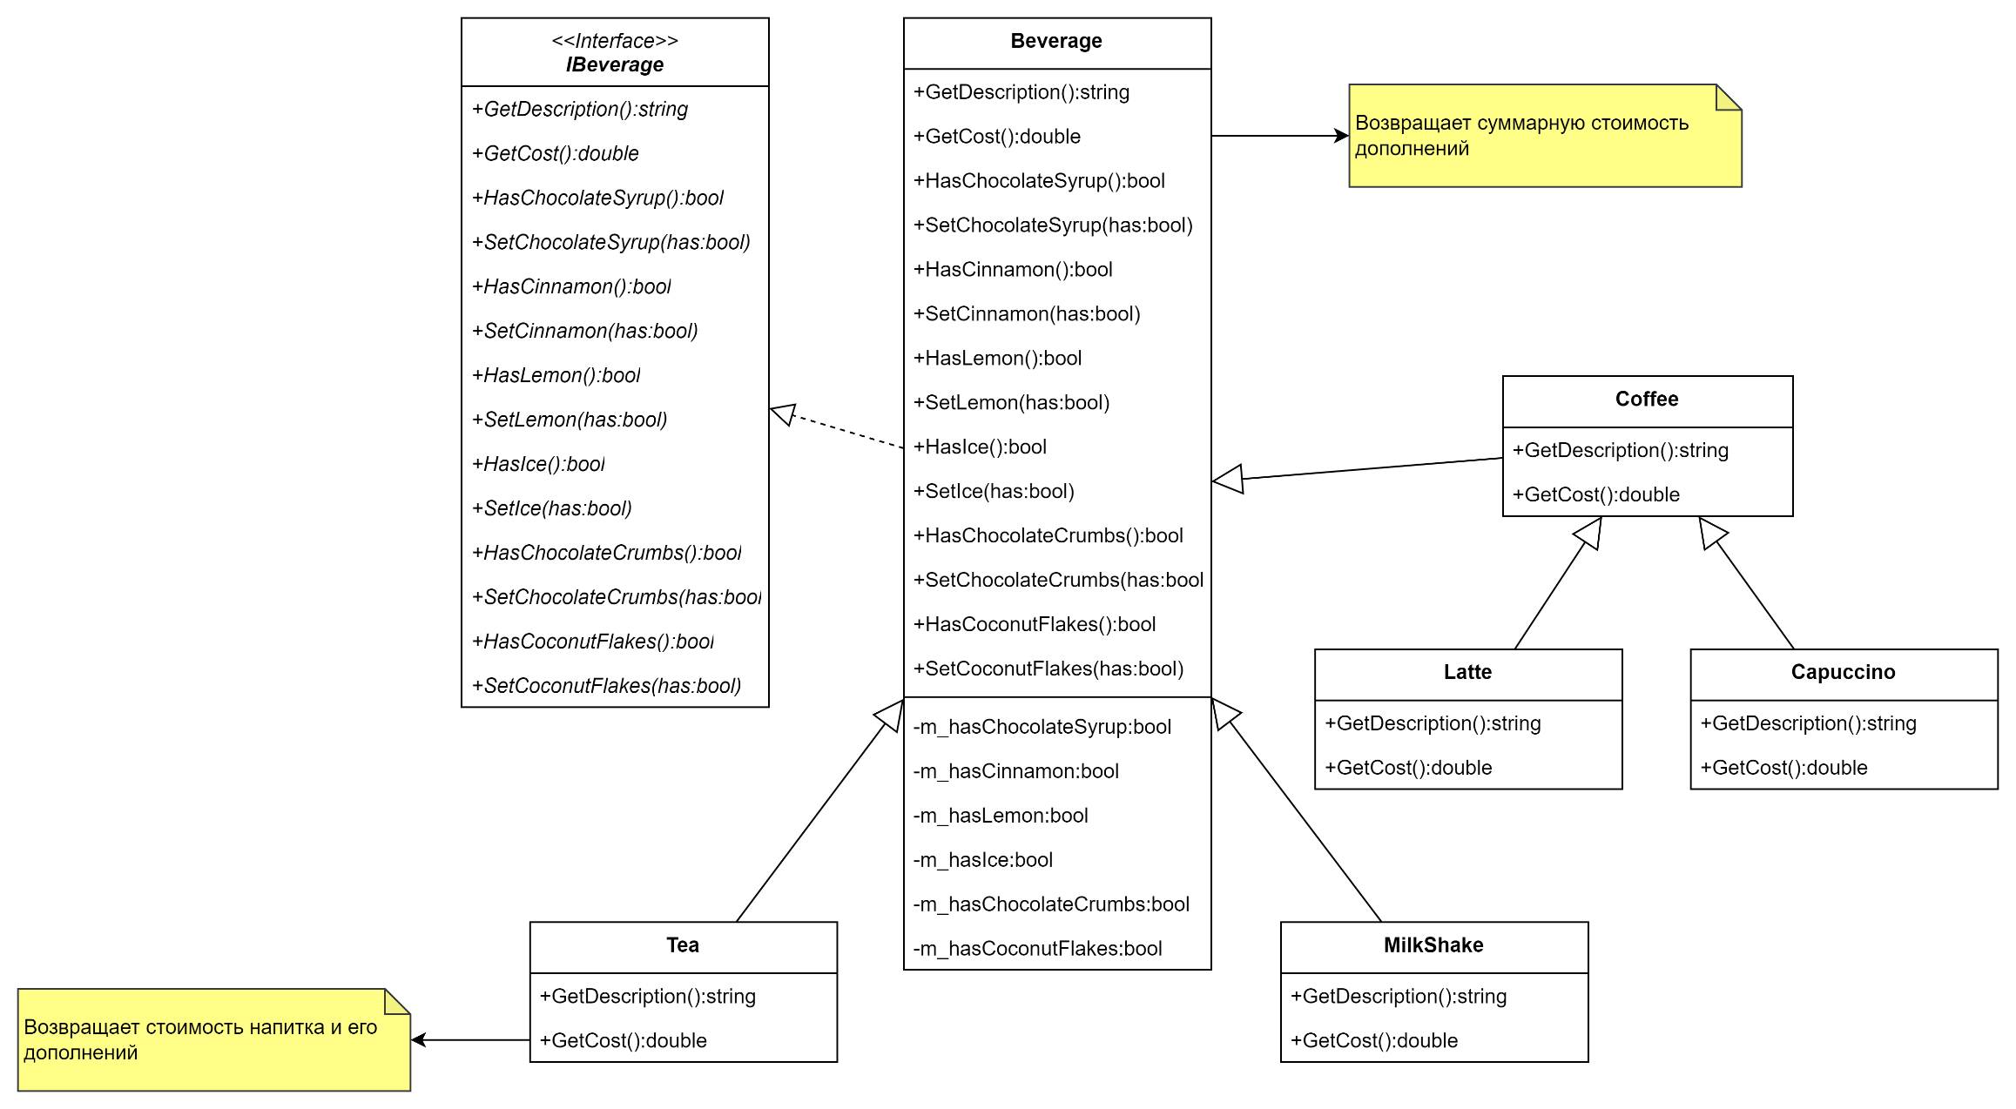
Примерная структура
Notes:
Метод GetCost класса Beverage вычислит стоимость всех дополнений, а подклассы переопределят GetCost, чтобы прибавить свою стоимость

Slide 9
Примерная реализация (начало)
class IBeverage
{
public:
virtual string GetDescription() const = 0;
virtual double GetCost() const = 0;
virtual void SetChocolateSyrup(bool hasSyrup) = 0;
virtual bool HasChocolateSyrup() const = 0;
virtual ~IBeverage() = default;
};
class Beverage : public IBeverage
{
public:
void SetChocolateSyrup(bool hasSyrup) final
{
m_hasChocolateSyrup = hasSyrup;
}
bool HasChocolateSyrup() const final
{
return m_hasChocolateSyrup;
}
/* остальные Set/Has методы */

Slide 10
Примерная реализация (продолжение)
/* Продолжение класса Beverage */
string GetDescription() const override {
string desc;
if (m_hasChocolateSyrup)
desc += ", chocolate syrup";
// ...
return desc;
}
double GetCost() const override {
double cost = 0;
if (m_hasChocolateSyrup)
cost += 30;
// ...
return cost;
}
private:
bool m_hasChocolateSyrup = false;
/* флаги остальных добавок */
};
// Кофе, другие классы реализуются похожим образом
class Coffee : public Beverage
{
public:
string GetDescription() const override
{
return "Coffee" + CBeverage::GetDescription();
}
double GetCost() const
{
return 60 + CBeverage::GetCost();
}
};
int main()
{
Coffee coffee;
coffee.SetChocolateSyrup(true);
cout << coffee.GetDescription()
<< " costs " << coffee.GetCost();
}

Slide 11
Недостатки подхода с флагами
Нарушение OCP — каждый раз приходится менять базовый класс
Хрупкость — изменение цены/логики добавки требует правки общего кода
Ограниченная гибкость
невозможно легко задать двойную или тройную порцию
появляются странные или нежелательные комбинации (milkshake + ice)
Рост сложности — с ростом числа добавок код становится всё труднее поддерживать
Notes:
Теперь давайте посмотрим, к чему приводит наш подход с флагами.
Во-первых, он нарушает принцип открытости/закрытости. Каждый раз, когда мы хотим ввести новое дополнение — например, сироп карамельный, ванильный или кокосовый — мы вынуждены менять базовый класс напитка. А значит, трогаем уже написанный и протестированный код, что всегда рискованно.
Во-вторых, решение оказывается хрупким. Цена шоколадного сиропа изменилась? Нам снова нужно править общий код, хотя вроде бы цена должна быть локальной характеристикой самого сиропа.
В-третьих, страдает гибкость. С флагами мы можем сказать «есть шоколад» или «нет шоколада», но как описать две или три порции? Как различать тонкий ломтик лимона и целую дольку? Это уже не помещается в простую модель «да/нет».
И, наконец, комбинации. Так как всё разрешено, пользователь может заказать молочный коктейль со льдом. Возможно, кто-то и любит такой напиток, но скорее всего это нежелательная комбинация.
То есть идея с флагами хороша как временное решение, но на практике она приводит к постоянным правкам, росту сложности и неочевидным багам. Нам нужен более элегантный и гибкий способ расширять поведение без изменения существующего кода.

Slide 12
Наследование vs композиция
Наследование
Жёсткие иерархии
Поведение фиксируется во время компиляции
Трудно изменять и переиспользовать
Композиция
Объекты собираются из компонентов
Поведение можно менять динамически, в рантайме
Гибкость и повторное использование кода
Notes:
Когда мы хотим расширить функциональность, у нас есть два основных пути: наследование и композиция.
Наследование кажется удобным: мы создаём подкласс, и он получает поведение родителя. Но на практике это приводит к жёстким иерархиям. Поведение подкласса фиксируется ещё на этапе компиляции. Если завтра заказчик попросит добавить новую опцию, нам придётся переписывать иерархию или плодить новые классы.
Композиция же работает иначе. Мы строим объект из отдельных компонентов, которые можно комбинировать. Это позволяет добавлять новое поведение прямо во время выполнения программы. В результате архитектура остаётся гибкой и гораздо лучше подходит для расширения. Именно композицию и использует паттерн “Декоратор”.

Slide 13
Принцип открытости/закрытости (Open/Closed principle, OCP)
Классы должны быть открыты для расширения, но закрыты для изменения
Новый функционал добавляется через расширение, а не через правки старого кода
Важно выделять «точки расширения» в архитектуре
Реалистично применять только там, где изменения действительно ожидаются
Пример:
Паттерн «Наблюдатель»: можно добавлять новых наблюдателей без изменения кода субъекта
Notes:
Принцип открытости/закрытости — один из ключевых принципов SOLID. Его суть в том, что мы должны писать классы так, чтобы они были открыты для расширения, но закрыты для изменения. То есть, если нужно добавить новое поведение, мы создаём новые классы, а не меняем старые.
Зачем это нужно? Каждый раз, когда мы лезем в старый код, мы рискуем что-то сломать. А вот если мы добавляем новый класс, мы минимизируем влияние на существующую систему.
Например, в паттерне «Наблюдатель» мы можем легко добавить новых слушателей событий, не меняя код самого субъекта.
Важно понимать: применить этот принцип ко всему коду нереалистично — это сделает систему слишком сложной. Следует концентрироваться именно на тех местах, где мы ожидаем изменения. И как раз в нашей задаче — добавлении новых дополнений к напиткам — это особенно актуально.

Slide 14
Идея паттерна Декоратор
Как работает Декоратор:
Берём обычный объект (например, кофе)
«Оборачиваем» его в объект-декоратор (например, корицу)
Декоратор реализует тот же интерфейс, что и сам напиток
Можно продолжать оборачивать дальше (добавляем шоколадный сироп и т. д.)
Получаем цепочку объектов, которые вместе формируют итоговое поведение
Ключевая идея:
Декорированный объект остаётся тем же самым типом (реализует IBeverage), но динамически обогащается новыми свойствами.
Notes:
Теперь мы готовы к самой сути паттерна “Декоратор”.
Представим: у нас есть чашка обычного кофе. Это наш базовый напиток. Мы хотим добавить в него корицу. Вместо того чтобы создавать новый класс CoffeeWithCinnamon, мы просто оборачиваем кофе в объект-декоратор “Корица”.
Что важно — декоратор реализует тот же интерфейс, что и сам напиток. То есть, с точки зрения остальной программы, это всё ещё IBeverage.
Дальше мы можем взять тот же объект и завернуть его ещё раз — например, в декоратор “Шоколадный сироп”. В итоге у нас получается цепочка: Кофе → Корица → Шоколадный сироп. Каждый декоратор добавляет своё поведение, но при этом сохраняется тип объекта.
Так мы динамически, во время выполнения, можем наделять объект новыми свойствами. И именно это делает “Декоратор” такой гибкой альтернативой наследованию.

Slide 15


Вычисление стоимости напитка
1. GetCost() вызывается у внешнего декоратора ChocolateSyrup
2. ChocolateSyrup вызывает GetCost() у декоратора Cinnamon
3. Cinnamon вызывает GetCost() у Coffee
GetCost()
GetCost()
GetCost()
80.0
60.0
110.0
60р.
30р.
20р.
6. ChocolateSyrup прибавляет свою стоимость (30р.) к стоимости, полученной от Cinnamon и возвращает сумму – 110р.
5. Cinnamon прибавляет свою стоимость (20р.) к стоимости, полученной от Coffee и возвращает сумму – 80р.
4. Coffee возвращает свою стоимость – 60р.

Slide 16
Паттерн «Декоратор»
Что это:
Структурный паттерн проектирования
Повторяет интерфейс декорируемого объекта
Свойства:
Декорированный объект можно использовать как исходный
Можно оборачивать в один или несколько декораторов
Декоратор добавляет поведение до и/или после вызова методов объекта
Возможности:
Декорирование в любой момент времени (динамически)
Гибкая альтернатива наследованию
Расширение функционала без изменения исходного кода
Notes:
Итак, что же такое паттерн “Декоратор”?
Во-первых, это структурный паттерн проектирования. Его ключевая особенность в том, что декоратор реализует тот же интерфейс, что и сам объект. Благодаря этому, любой декорированный объект можно использовать на месте исходного.
Во-вторых, декораторов может быть несколько. Мы можем оборачивать объект один за другим, формируя целую цепочку. Каждый декоратор добавляет своё поведение: кто-то изменяет описание, кто-то прибавляет стоимость, кто-то логирует вызовы.
В-третьих, декорирование не жёстко задаётся при компиляции, а может выполняться в рантайме. Это значит, что мы можем динамически “надевать” на объект новые роли и возможности.
И самое важное: декоратор является гибкой альтернативой наследованию. Вместо того чтобы создавать десятки подклассов для каждой комбинации свойств, мы расширяем функциональность объекта через композицию. Это делает архитектуру устойчивой к изменениям и гораздо проще в поддержке

Slide 17
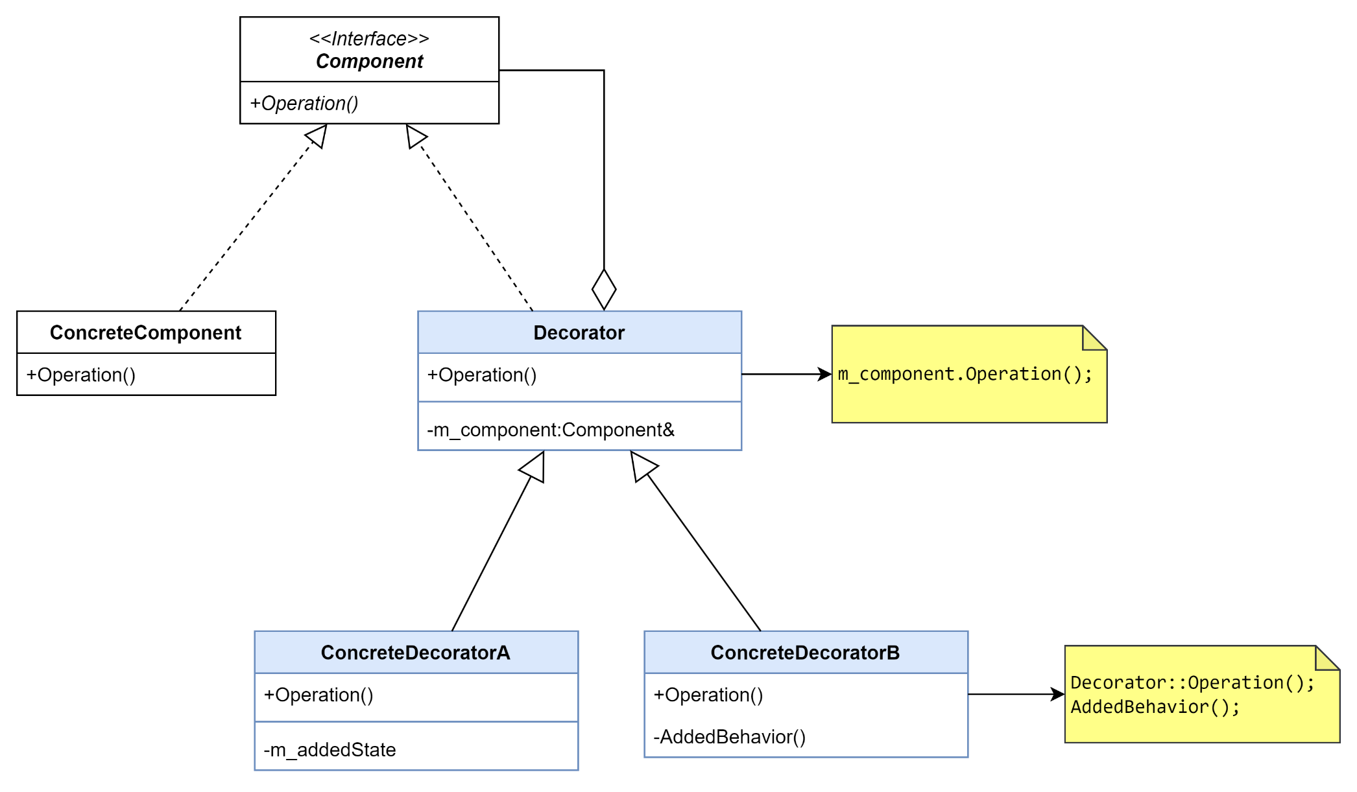
Структура паттерна Decorator
Интерфейс объекта, поведение которого нужно динамически расширять.
Декоратор реализует тот же интерфейс, либо расширяет тот же абстрактный класс, что и декорируемый компонент
Декоратор может добавлять свои методы, но обычно новое поведение добавляется до или после вызова существующего метода компонента
Декоратор агрегирует декорируемый компонент и делегирует ему выполнение операций
Декораторы могут расширять состояние компонента

Slide 18
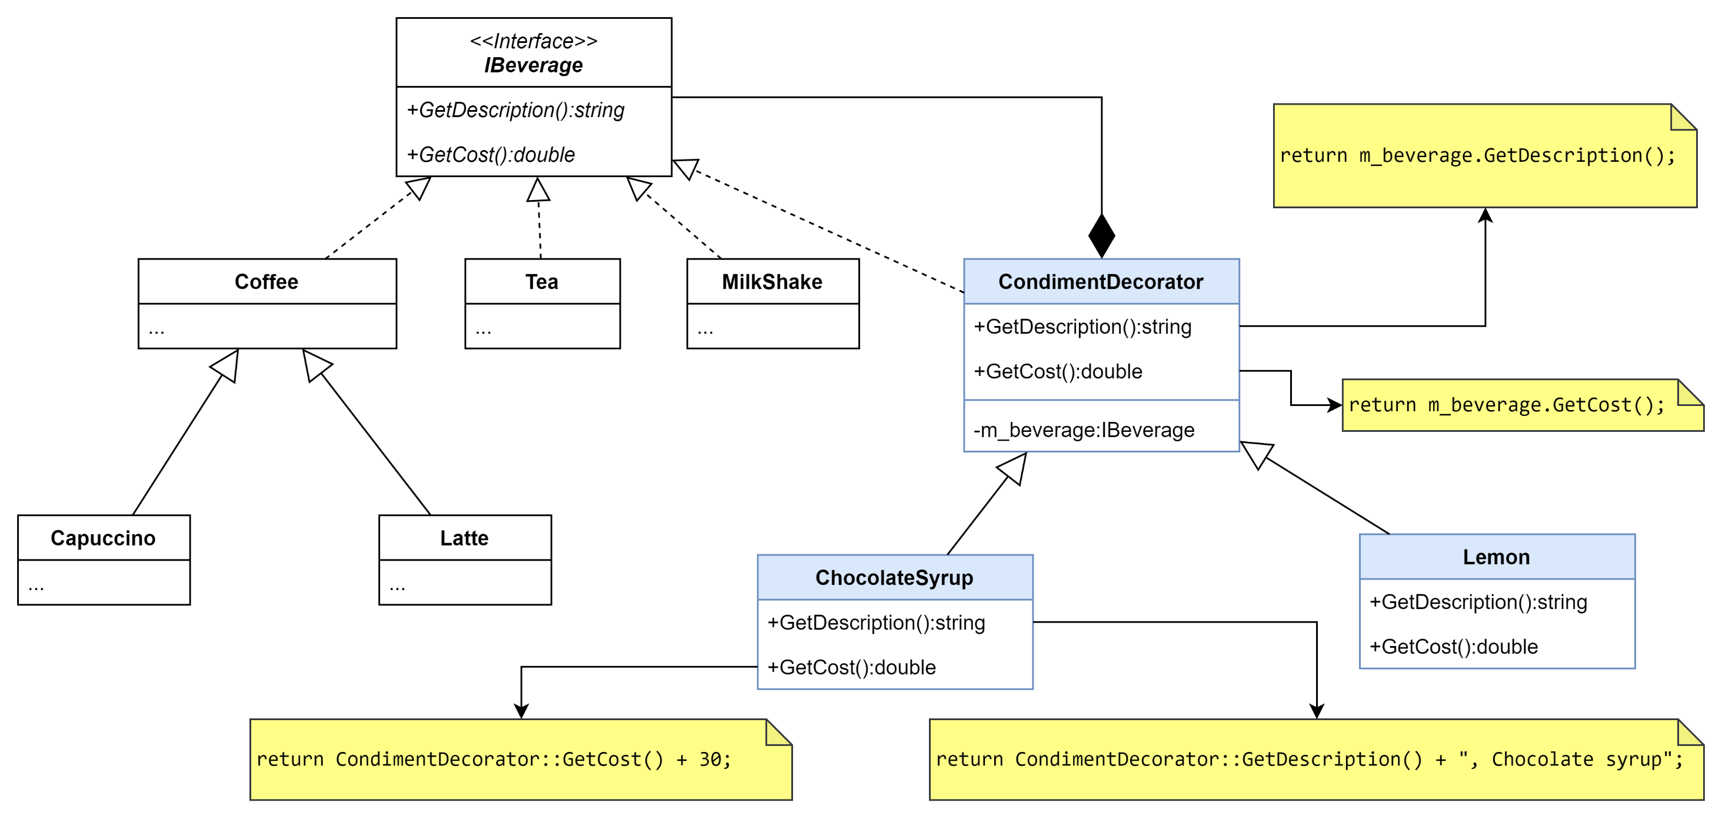

Slide 19
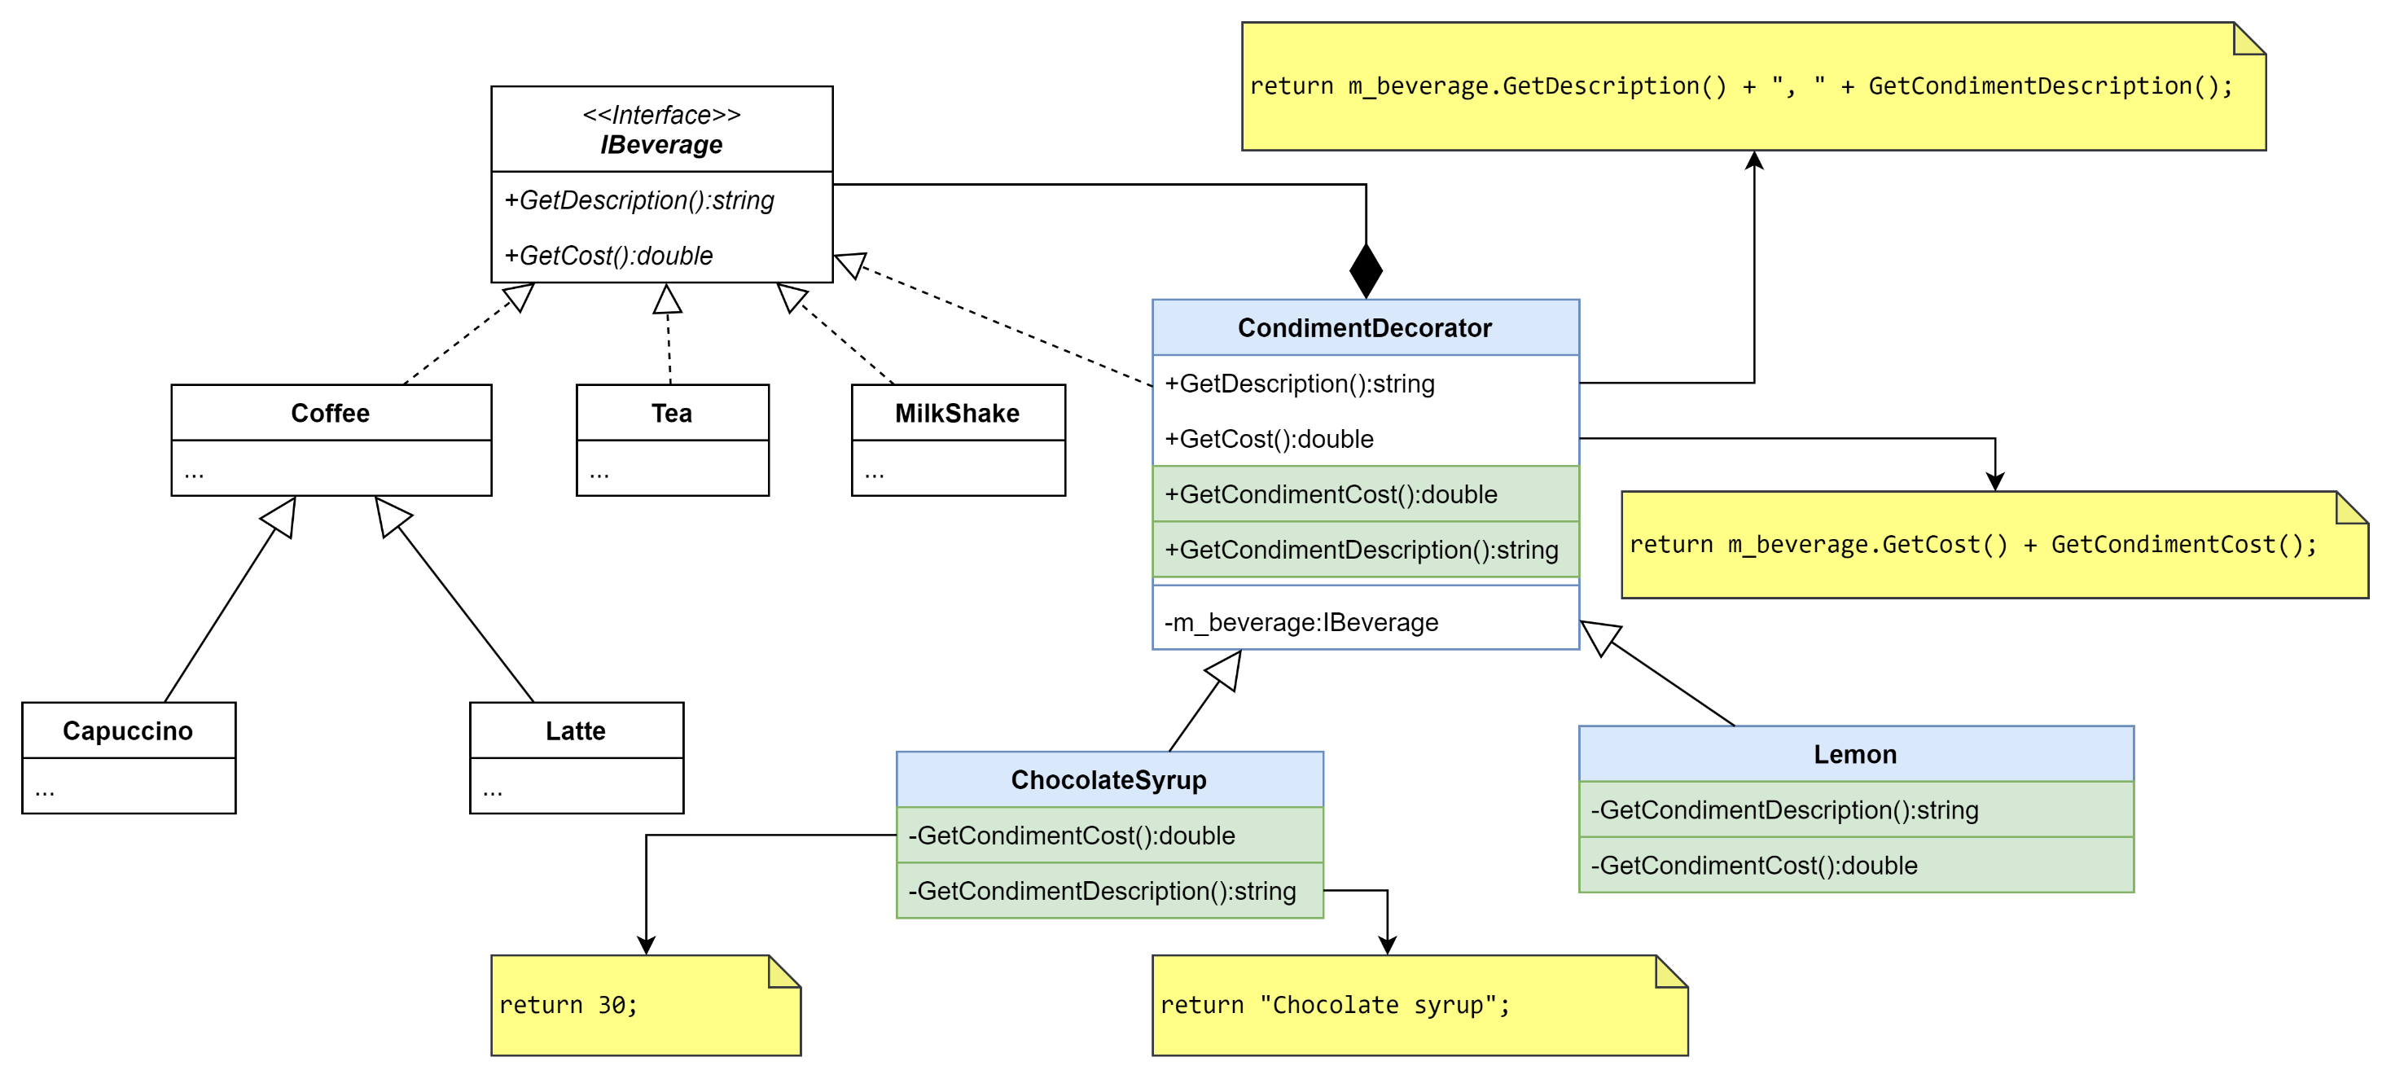

Slide 20
Реализация класса CondimentDecorator + «Шаблонный метод»
// Декоратор "добавка к напитку"
class CondimentDecorator : public IBeverage
{
public:
string GetDescription() const final
{
return m_beverage->GetDescription() + ", " + GetCondimentDescription();
}
double GetCost() const final
{
return m_beverage->GetCost() + GetCondimentCost();
}
CondimentDecorator(unique_ptr<IBeverage> && beverage)
: m_beverage(move(beverage))
{
}
private:
virtual string GetCondimentDescription() const = 0;
virtual double GetCondimentCost() const = 0;
unique_ptr<IBeverage> m_beverage;
};
Эти методы должны быть переопределены в подклассах
Notes:
Смотрите, в этом примере у нас не просто Декоратор, а Декоратор + Шаблонный метод.
Обратите внимание на два публичных метода GetDescription() и GetCost(). Они помечены как final. Это важный сигнал: алгоритм вычисления фиксирован и не должен переопределяться в подклассах. Он всегда состоит из двух шагов:
делегировать базовому напитку (m_beverage->Get...());
добавить свою часть — описание и стоимость добавки.
То есть GetDescription() и GetCost() — это и есть шаблоны алгоритмов (Template Method). Их структура неизменна, а вариативные шаги вынесены в две hook-функции:
GetCondimentDescription()
GetCondimentCost()
Они объявлены private и virtual = 0, чтобы единственные точки расширения были строго определены, а остальная логика оставалась под контролем базового декоратора. Благодаря этому:
мы соблюдаем OCP: добавили новый вид добавки — просто реализовали два хука, не трогая отлаженный код шаблонов;
уменьшаем дублирование: все декораторы-приправы пользуются одним и тем же каркасом алгоритма;
сохраняем LSP: любой декоратор ведёт себя как IBeverage, потому что публичный контракт фиксирован и не ломается переопределениями;
избегаем «разъезжания» логики: порядок «сначала делегировать, потом добавить своё» гарантирован final-методами.
Отдельно подчеркну роль композиции: unique_ptr<IBeverage> m_beverage; — декоратор владеет оборачиваемым компонентом. Это упрощает управление временем жизни и делает цепочку безопасной: Напиток → Корица → Шоколадный сироп → ….
Как это выглядит в подклассе? Например, для корицы нам остаётся реализовать только:
GetCondimentDescription() — вернуть "Cinnamon";
GetCondimentCost() — вернуть, скажем, 20.
Всё. Бизнес-правила «как складывать» и «в каком порядке» мы не дублируем — каркас уже дан в final-методах.
Ещё пара практических нюансов:
Сложность по времени линейная относительно числа обёрток: каждый декоратор делает «делегировать + прибавить» — это нормально и хорошо масштабируется.
Если цены динамические (например, прайс из конфигурации), их всё равно лучше инкапсулировать внутри конкретной добавки — шаблонный метод от этого не страдает.
Мы сознательно запрещаем переопределять GetDescription()/GetCost() в наследниках — так защищаем инварианты алгоритма и предотвращаем неожиданные сайд-эффекты.
Итог: Декоратор даёт нам динамическую композицию поведения, а Шаблонный метод фиксирует правильный «скелет» вычислений и оставляет строго определённые точки расширения. В связке эти паттерны дают и гибкость, и предсказуемость исполнения.

Slide 21
Дополнение «Корица»
// Корица
class Cinnamon : public CondimentDecorator {
public:
Cinnamon(unique_ptr<IBeverage> && beverage)
: CCondimentDecorator(move(beverage))
{}
double GetCondimentCost() const override
{
return 20;
}
string GetCondimentDescription() const override
{
return "Cinnamon";
}
};
Берем кофе, «заворачиваем» в корицу и подаём к столу
int main()
{
auto coffee = make_unique<Coffee>();
auto cinnamon = make_unique<Cinnamon>(move(coffee));
cout << cinnamon->GetDescription() << " costs " << cinnamon->GetCost() << endl;
}

Slide 22
Ленивое декорирование напитков
/*
Возвращает функцию, декорирующую напиток определенной добавкой
Параметры шаблона:
Condiment - класс добавки, конструктор которого в качестве первого аргумента
принимает IBeveragePtr&& оборачиваемого напитка
Args - список типов прочих параметров конструктора (возможно, пустой)
*/
template <typename Condiment, typename... Args>
auto MakeCondiment(const Args&...args)
{
// Возвращаем функцию, декорирующую напиток, переданный ей в качестве аргумента
// Дополнительные аргументы декоратора, захваченные лямбда-функцией, передаются
// конструктору декоратора через make_unique
return [=](auto && b) {
// Функции make_unique передаем b вместе со списком аргументов внешней функции
return make_unique<Condiment>(forward<decltype(b)>(b), args...);
};
}
Notes:
Этот шаблон MakeCondiment — фабрика функциональных декораторов. Он не создает добавку сразу, а возвращает функцию, которая умеет оборачивать переданный ей напиток нужной добавкой.
Что принимает шаблон Параметр шаблона Condiment — это класс добавки. Его конструктор первым аргументом должен принимать IBeveragePtr&& — то есть владение напитком, который мы оборачиваем. Пакет Args... — это все прочие параметры конструктора добавки (например, «количество долек лимона», «тип льда» и т. п.).
Что возвращает MakeCondiment Она возвращает лямбда-функцию-декоратор. У этой лямбды один обязательный вход — сам напиток b, который мы хотим обернуть. Плюс лямбда замыкает в себе (захватывает) параметры добавки (args...), чтобы потом передать их в конструктор добавки.
Почему auto&& b и forward<decltype(b)>(b) auto&& делает параметр лямбды универсальной ссылкой: она корректно принимает как rvalue, так и lvalue-указатели/уникальные указатели. std::forward<decltype(b)>(b) сохраняет категорию значения: если нам передали временный объект — мы переместим его дальше; если lvalue — передадим по lvalue. Это важно, чтобы не сломать владение unique_ptr.
Как это работает на практике Мы сперва «настраиваем» декоратор:

Slide 23
Пример использования MakeCondiment
// lemon - функция, добавляющая "2 дольки лимона" к любому напитку
auto lemon2 = MakeCondiment<Lemon>(2);
// iceCubes - функция, добавляющая "3 кусочка льда" к любому напитку
auto iceCubes3 = MakeCondiment<IceCubes>(3, IceCubeType::Water);
auto tea = make_unique<Tea>();
// декорируем чай двумя дольками лимона и тремя кусочками льда
auto lemonIceTea = iceCubes3(lemon2(move(tea)));
/* Предыдущая строка выполняет те же действия, что и следующий код:
auto lemonIceTea =
make_unique<IceCubes>(
make_unique<Lemon>(
move(tea),
2),
2, IceCubeType::Water);
*/

Slide 24
Синтаксический сахар для упрощения декорирования
// Декорирует component декоратором при помощи decorate
template <typename Component, typename Decorator>
auto operator << (Component && component, const Decorator & decorate)
{
return decorate(forward<Component>(component));
}
auto oneMoreLemonIceTea =
make_unique<Tea>() // Берем чай
<< MakeCondiment<Lemon>(2) // добавляем пару долек лимона
<< MakeCondiment<IceCubes>(3, IceCubeType::Water); // и 3 кубика льда
/*
То же самое, что:
auto oneMoreLemonIceTea =
MakeCondiment<IceCubes>(3, IceCubeType::Water)(
MakeCondiment<Lemon>(2)(
make_unique<Tea>()
)
);
*/

Slide 25
Делаем функцию MakeCondiment более обобщённой
template <typename Decorator, typename... Args>
auto DecorateWith(const Args&...args)
{
// Возвращаем функцию, декорирующую переданный ей компонент
return [=](auto && comp) {
// Функции make_unique передаем b вместе со списком
// аргументов внешней функции
return make_unique<Decorator>(forward<decltype(comp)>(comp), args...);
};
}
auto oneMoreLemonIceTea =
make_unique<Tea>() // Берем чай
<< DecorateWith<Lemon>(2) // добавляем пару долек лимона
<< DecorateWith<IceCubes>(3, IceCubeType::Water); // и 3 кубика льда

Slide 26
Декоратор в функциональном стиле
Notes:
Мы привыкли рассматривать Декоратор в объектно-ориентированном стиле: у нас есть интерфейсы, классы и наследники. Но сама идея паттерна — оборачивать один объект другим и добавлять поведение — прекрасно работает и в функциональном стиле. Давайте посмотрим, как это можно сделать со строковыми преобразованиями.

Slide 27
using StringTransformer = function<string(string)>; // Это интерфейс «Преобразователь строк»
void PrintTransformedStrings(const vector<string>& strings, const StringTransformer& transformer) {
for (const auto& s : strings)
{
cout << transformer(s) << ", ";
}
cout << "\n";
}
string DontChange(string s) { return move(s); } // Это преобразователь, который ничего не делает
string ToUpperCase(string s) { // Приводит строку к верхнему регистру
ranges::transform(s, s.begin(),
[](unsigned char ch) { return toupper(ch); }
);
return move(s);
}
int main() {
using namespace std::literals;
auto strings = vector{ "I"s, "love"s, "C++"s };
PrintTransformedStrings(strings, ToUpperCase);
}
I, LOVE, C++,
Notes:
Сначала определим базовое понятие — StringTransformer. Это просто функция, которая принимает строку и возвращает строку.
У нас есть функция PrintTransformedStrings, которая печатает вектор строк, пропуская каждую через такой трансформер.
Например, ToUpperCase делает все буквы заглавными. Если мы вызовем PrintTransformedStrings(strings, ToUpperCase), то получим: I, LOVE, C++.
По сути, StringTransformer - это функциональный аналог IBeverage: интерфейс, с которым будут работать все наши декораторы.

Slide 28
string AddSquareBrackets(string s) { // Этот декоратор заключает строку в [ ]
s.append("[]");
rotate(s.begin(), s.end() - 2, s.end() - 1);
return move(s);
}
string AddCurlyBrackets(string s) { // Этот декоратор заключает строку в { }
s.append("{}");
rotate(s.begin(), s.end() - 2, s.end() - 1);
return move(s);
}
int main() {
PrintTransformedStrings(strings, AddCurlyBrackets);
PrintTransformedStrings(strings, AddSquareBrackets);
}
{I}, {love}, {C++},
[I], [love], [C++],
H
E
L
L
O
[
]
Notes:
Теперь создадим два простых декоратора-функции: AddSquareBrackets и AddCurlyBrackets.
Они берут строку и оборачивают её либо в квадратные скобки, либо в фигурные.
Если применить AddCurlyBrackets, то получим: {I}, {love}, {C++}. Если применить AddSquareBrackets — результат будет: [I], [love], [C++].
Это уже очень похоже на то, что делал наш кофейный декоратор: мы добавляем новое свойство без изменения исходной строки.

Slide 29
string UpperCaseWithSquareBrackets(string s) { // Комбинируем преобразователи вручную
return AddSquareBrackets(ToUpperCase(move(s)));
}
string SquareBracketsWithinCurlyBrackets(string s) {
return AddCurlyBrackets(AddSquareBrackets(move(s)));
}
string CurlyBracketsWithinSquareBrackets(string s) {
return AddSquareBrackets(AddCurlyBrackets(move(s)));
}
int main() {
PrintTransformedStrings(strings, UpperCaseWithSquareBrackets);
PrintTransformedStrings(strings, SquareBracketsWithinCurlyBrackets);
PrintTransformedStrings(strings, CurlyBracketsWithinSquareBrackets);
// ???? OMG !!!!
}
[I], [LOVE], [C++],
{[I]}, {[love]}, {[C++]},
[{I}], [{love}], [{C++}],
Notes:
Но возникает вопрос: а что если нам нужно сочетать несколько декораторов? Например, сначала сделать строку заглавной, а потом обернуть в скобки.
Мы можем это сделать вручную, вызывая одну функцию внутри другой. Так появляются функции вроде UpperCaseWithSquareBrackets или SquareBracketsWithinCurlyBrackets.
И тут мы видим проблему: комбинации растут комбинаторно. Всё как в примере с кофе! Слишком много функций, дублирование и код начинает “разбухать”

Slide 30
StringTransformer Decorate(StringTransformer t, StringTransformer d)
{
return [t = move(t), d = move(d)](auto&& s) {
return d(t(forward<decltype(s)>(s)));
};
}
int main()
{
…
PrintTransformedStrings(
strings, Decorate(ToUpperCase, AddSquareBrackets));
}
[I], [LOVE], [C++],
Notes:
Решение — написать универсальную функцию Decorate, которая принимает два трансформера и возвращает их композицию: сначала выполняется первый, потом второй.
Теперь мы можем динамически собирать любые цепочки преобразований. Например:
Decorate(ToUpperCase, AddSquareBrackets)
даст нам результат: [I], [LOVE], [C++].
То есть мы только что реализовали функциональный “декоратор”: один трансформер оборачивает результат другого.

Slide 31
struct StringDecorator_T { };
constexpr StringDecorator_T Decor{};
StringTransformer operator|(StringDecorator_T t,
StringTransformer d) {
return move(d);
}
StringTransformer operator|(StringTransformer t,
StringTransformer d) {
return Decorate(t, d);
}
int main()
{
using namespace literals;
auto strings = vector{ "I"s, "love"s, "C++"s };
PrintTransformedStrings(strings,
Decor | ToUpperCase | AddSquareBrackets | AddCurlyBrackets);
}
{[I]}, {[LOVE]}, {[C++]},
Notes:
Чтобы сделать запись ещё удобнее, добавим оператор |.
Теперь мы можем писать в стиле конвейера:
Decor | ToUpperCase | AddSquareBrackets | AddCurlyBrackets
и результат будет: {[I]}, {[LOVE]}, {[C++]}.
То есть мы построили цепочку декораторов так же элегантно, как в примере с напитками, но уже без классов — только с функциями.
Главная идея сохраняется: объект (в данном случае строка) остаётся тем же типом, а новые функции-декораторы добавляют к нему поведение, комбинируясь друг с другом.

Slide 32
Сравнение ОО и ФП реализаций
Общее:
«Обёртка» вокруг объекта/функции
Добавление нового поведения без изменения исходного кода
Возможность комбинировать несколько декораторов
ООП-подход:
Классы и интерфейсы (IBeverage, CondimentDecorator)
Композиция объектов
Управление состоянием и временем жизни
Функциональный подход:
Функции высшего порядка (StringTransformer)
Композиция функций
Лаконичная запись (конвейеры, |)
Notes:
Давайте подведём промежуточный итог и сравним два подхода.
Что общего? И в объектно-ориентированном, и в функциональном стиле декоратор работает как обёртка. Мы берём что-то — объект или функцию — и добавляем к нему новое поведение. Причём без изменения исходного кода и с возможностью объединять несколько декораторов в цепочку.
Разница в инструментах. В ООП у нас классы и интерфейсы: например, IBeverage и CondimentDecorator. Мы используем композицию объектов и управляем состоянием — например, стоимостью напитка. В функциональном подходе всё проще: у нас есть функции высшего порядка, такие как StringTransformer. Мы строим композиции функций и можем писать их очень лаконично, буквально в одну строку, используя оператор |.
То есть идея одна и та же, но инструменты разные. И это важно понимать: паттерн “Декоратор” — это не только про ООП, это универсальная концепция, которая прекрасно работает в разных парадигмах.

Slide 33
Пример – декораторы потоков ввода-вывода

Slide 34
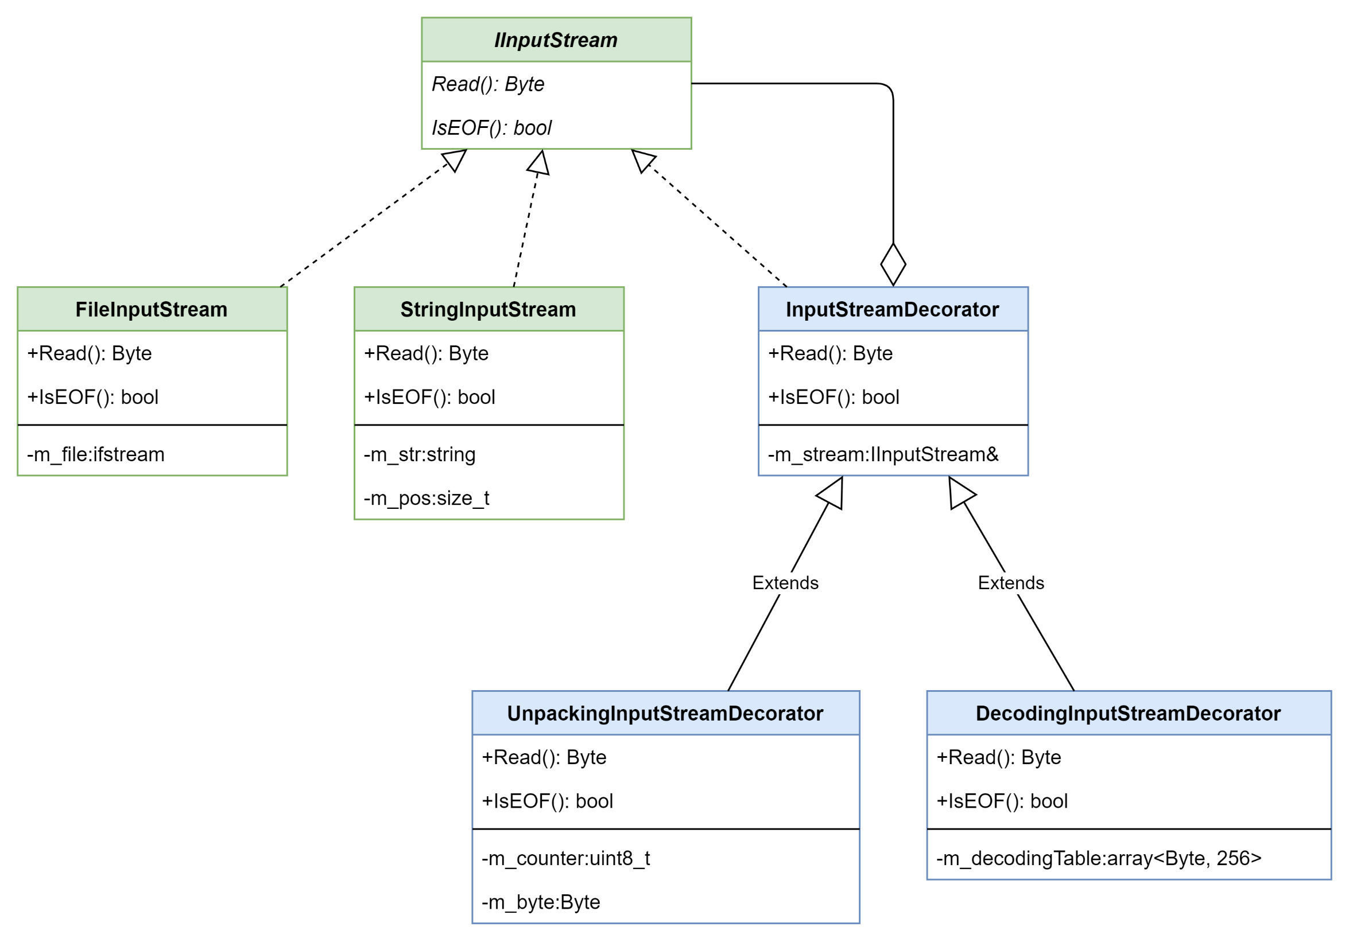

Slide 35


Slide 36
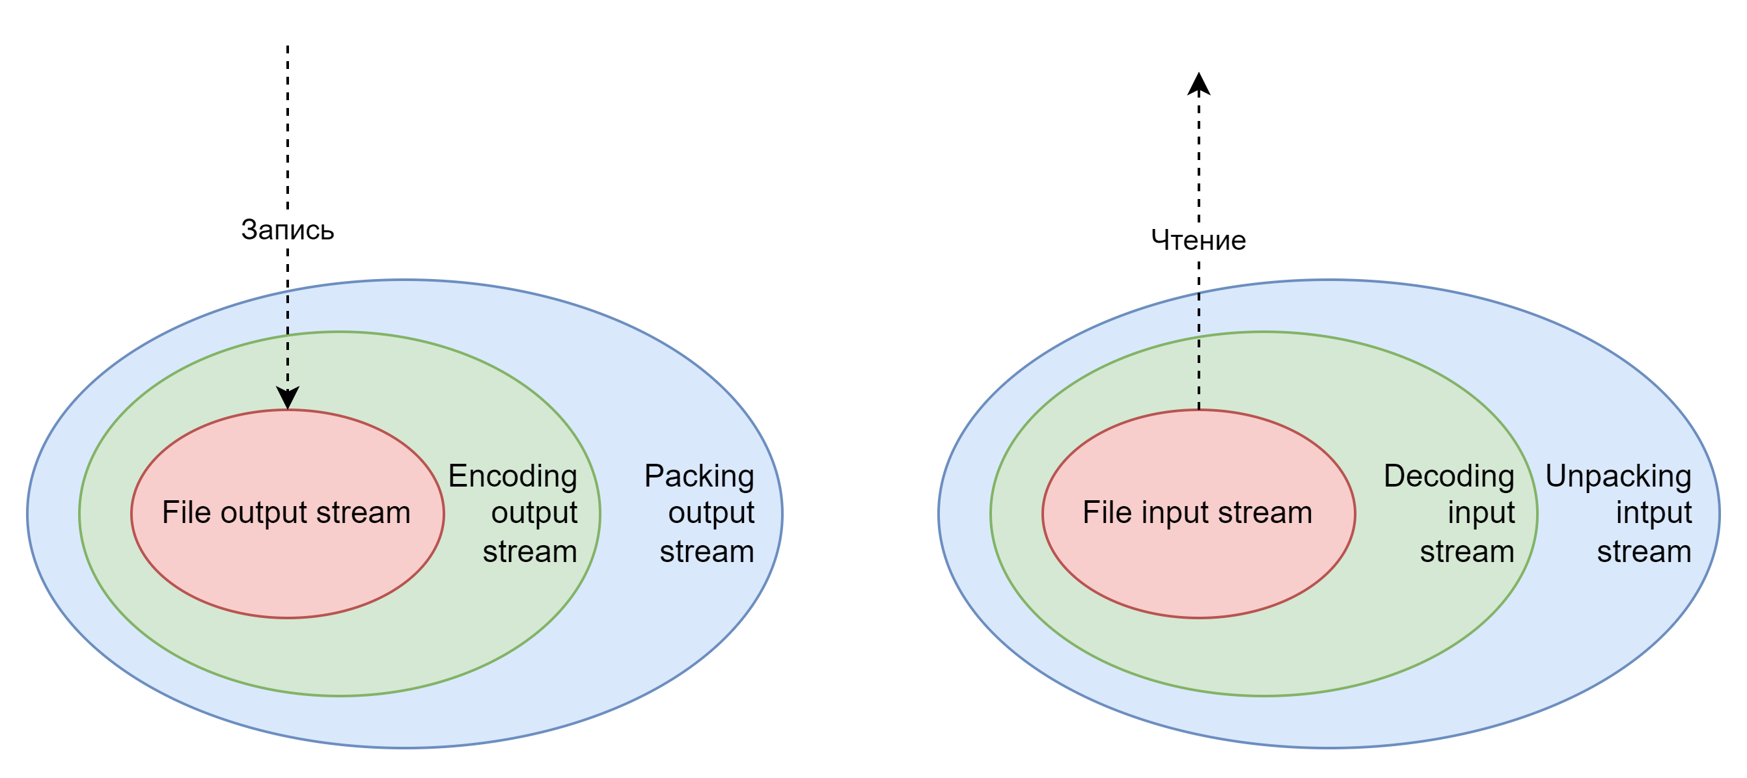

Slide 37
Пример – авторизация HTTP запросов

Slide 38
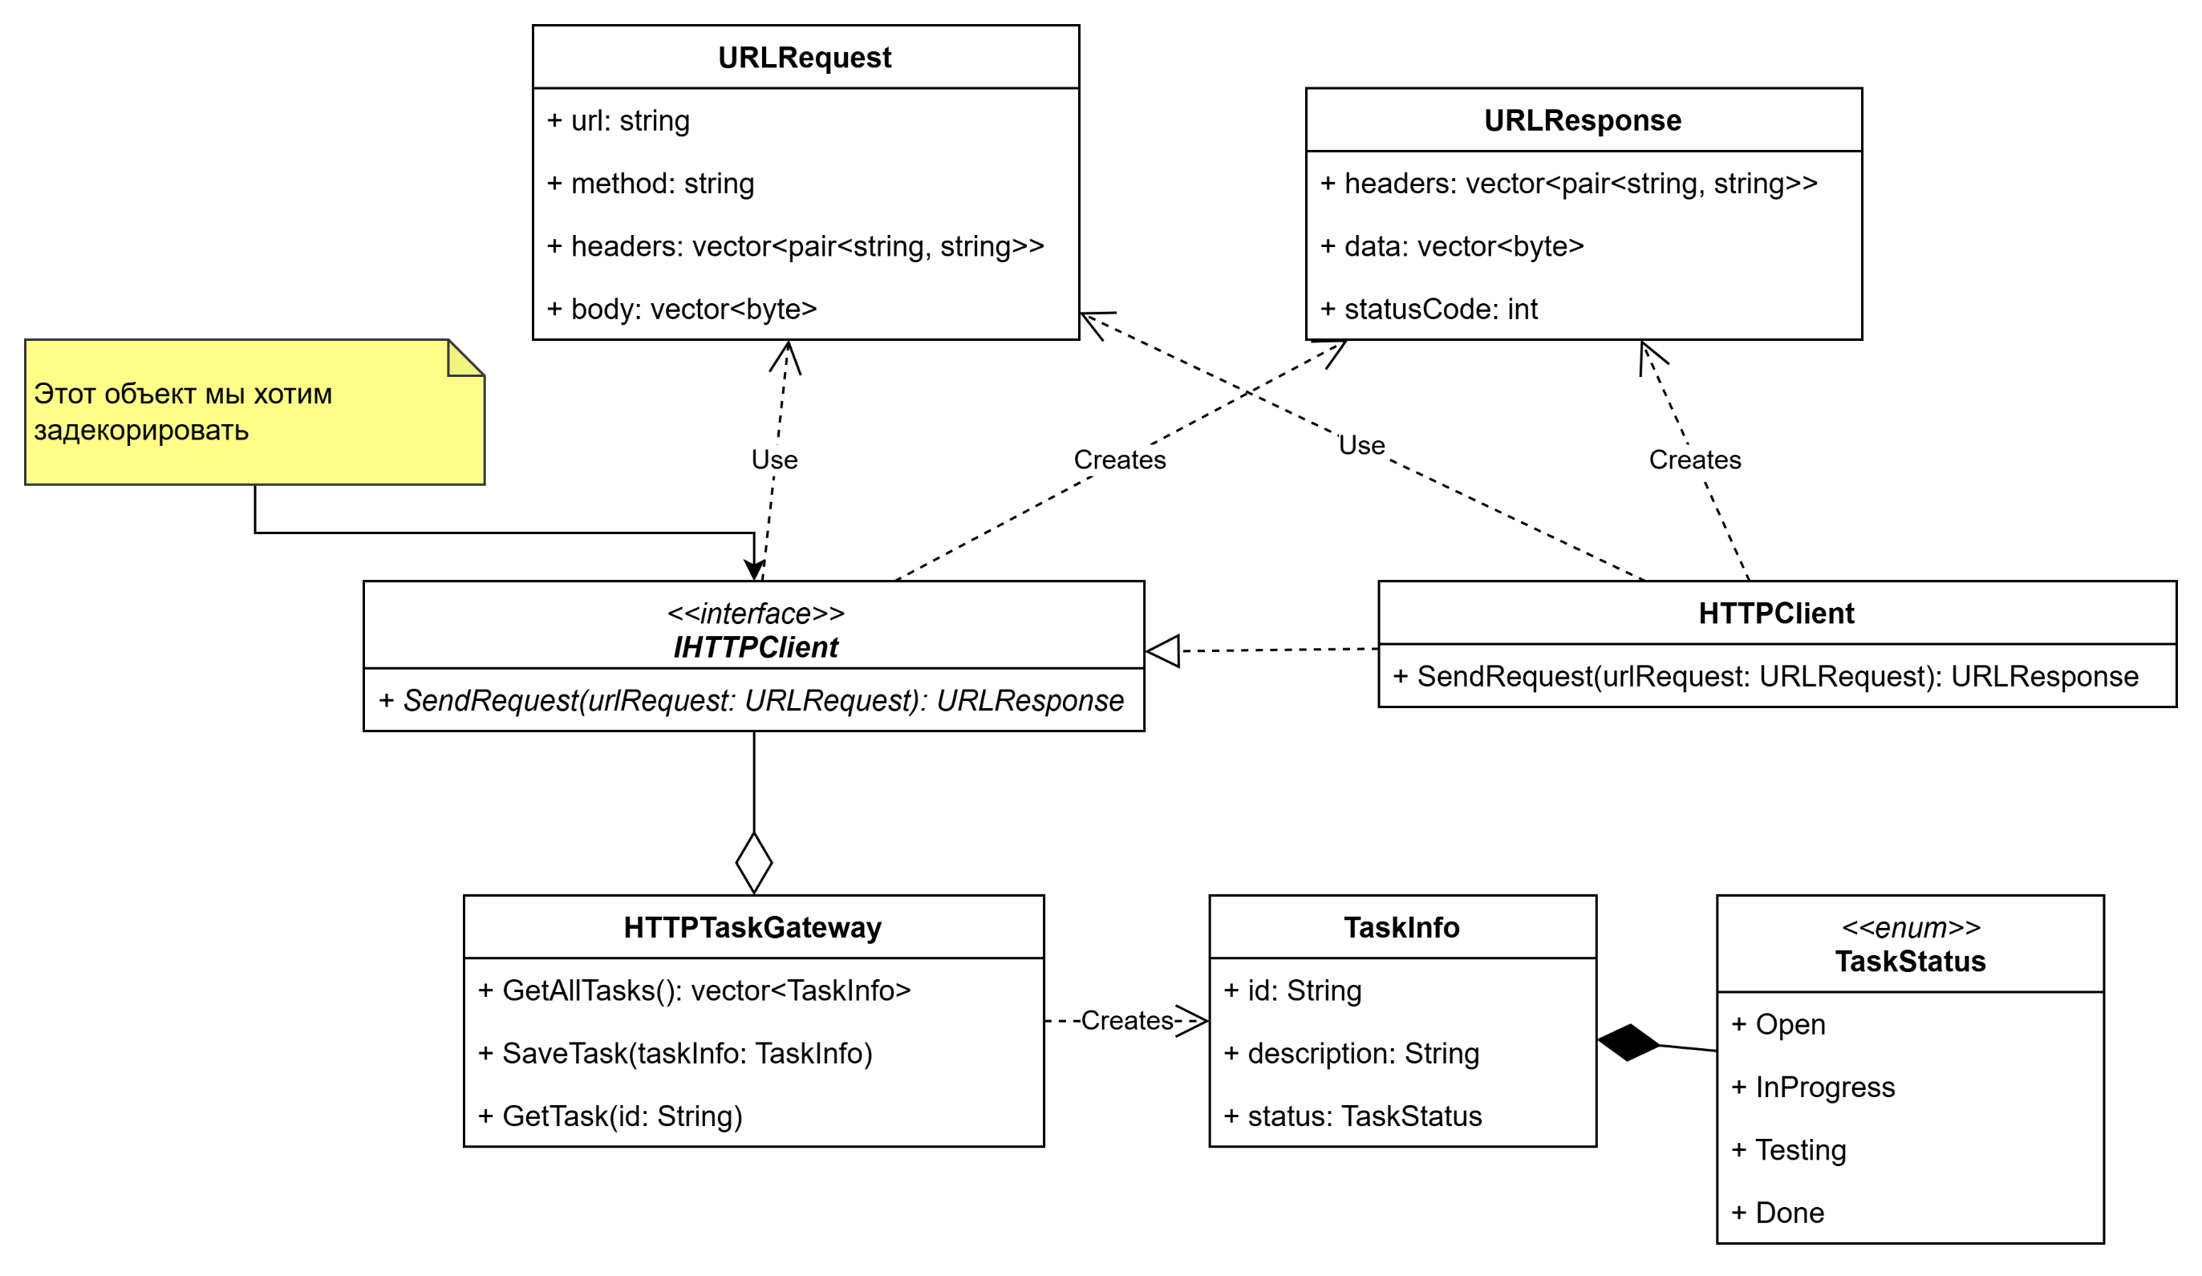

Slide 39
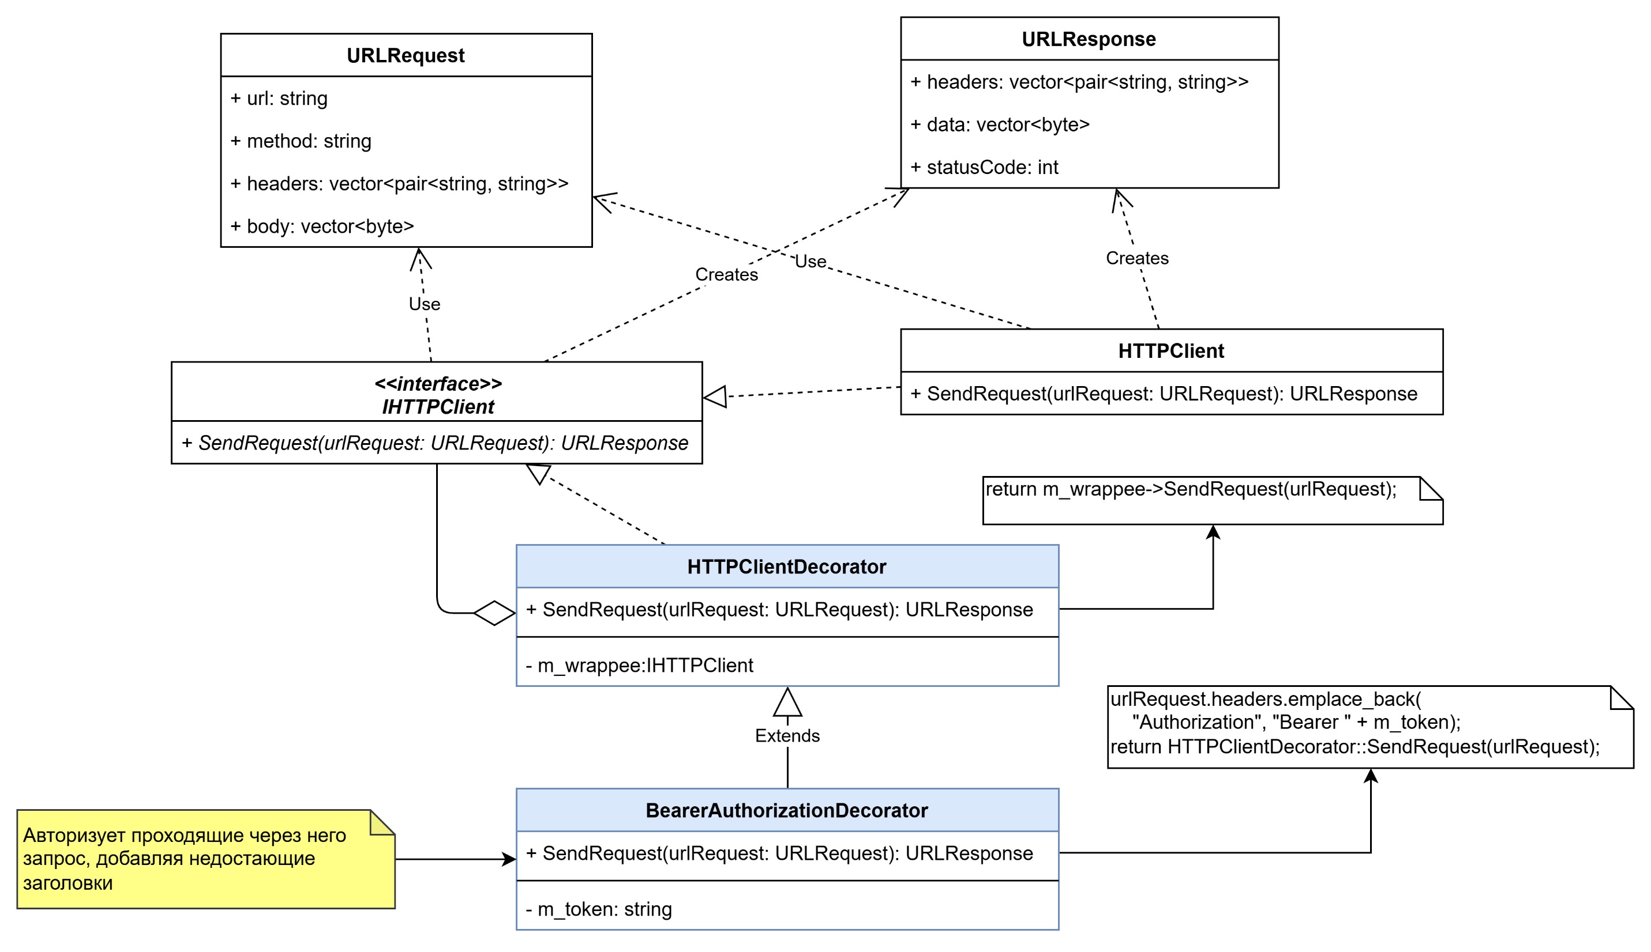

Slide 40
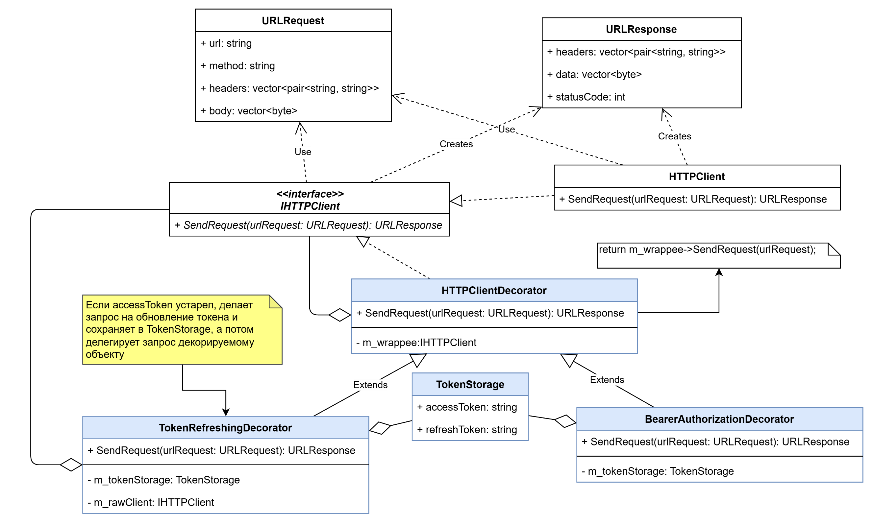

Slide 41
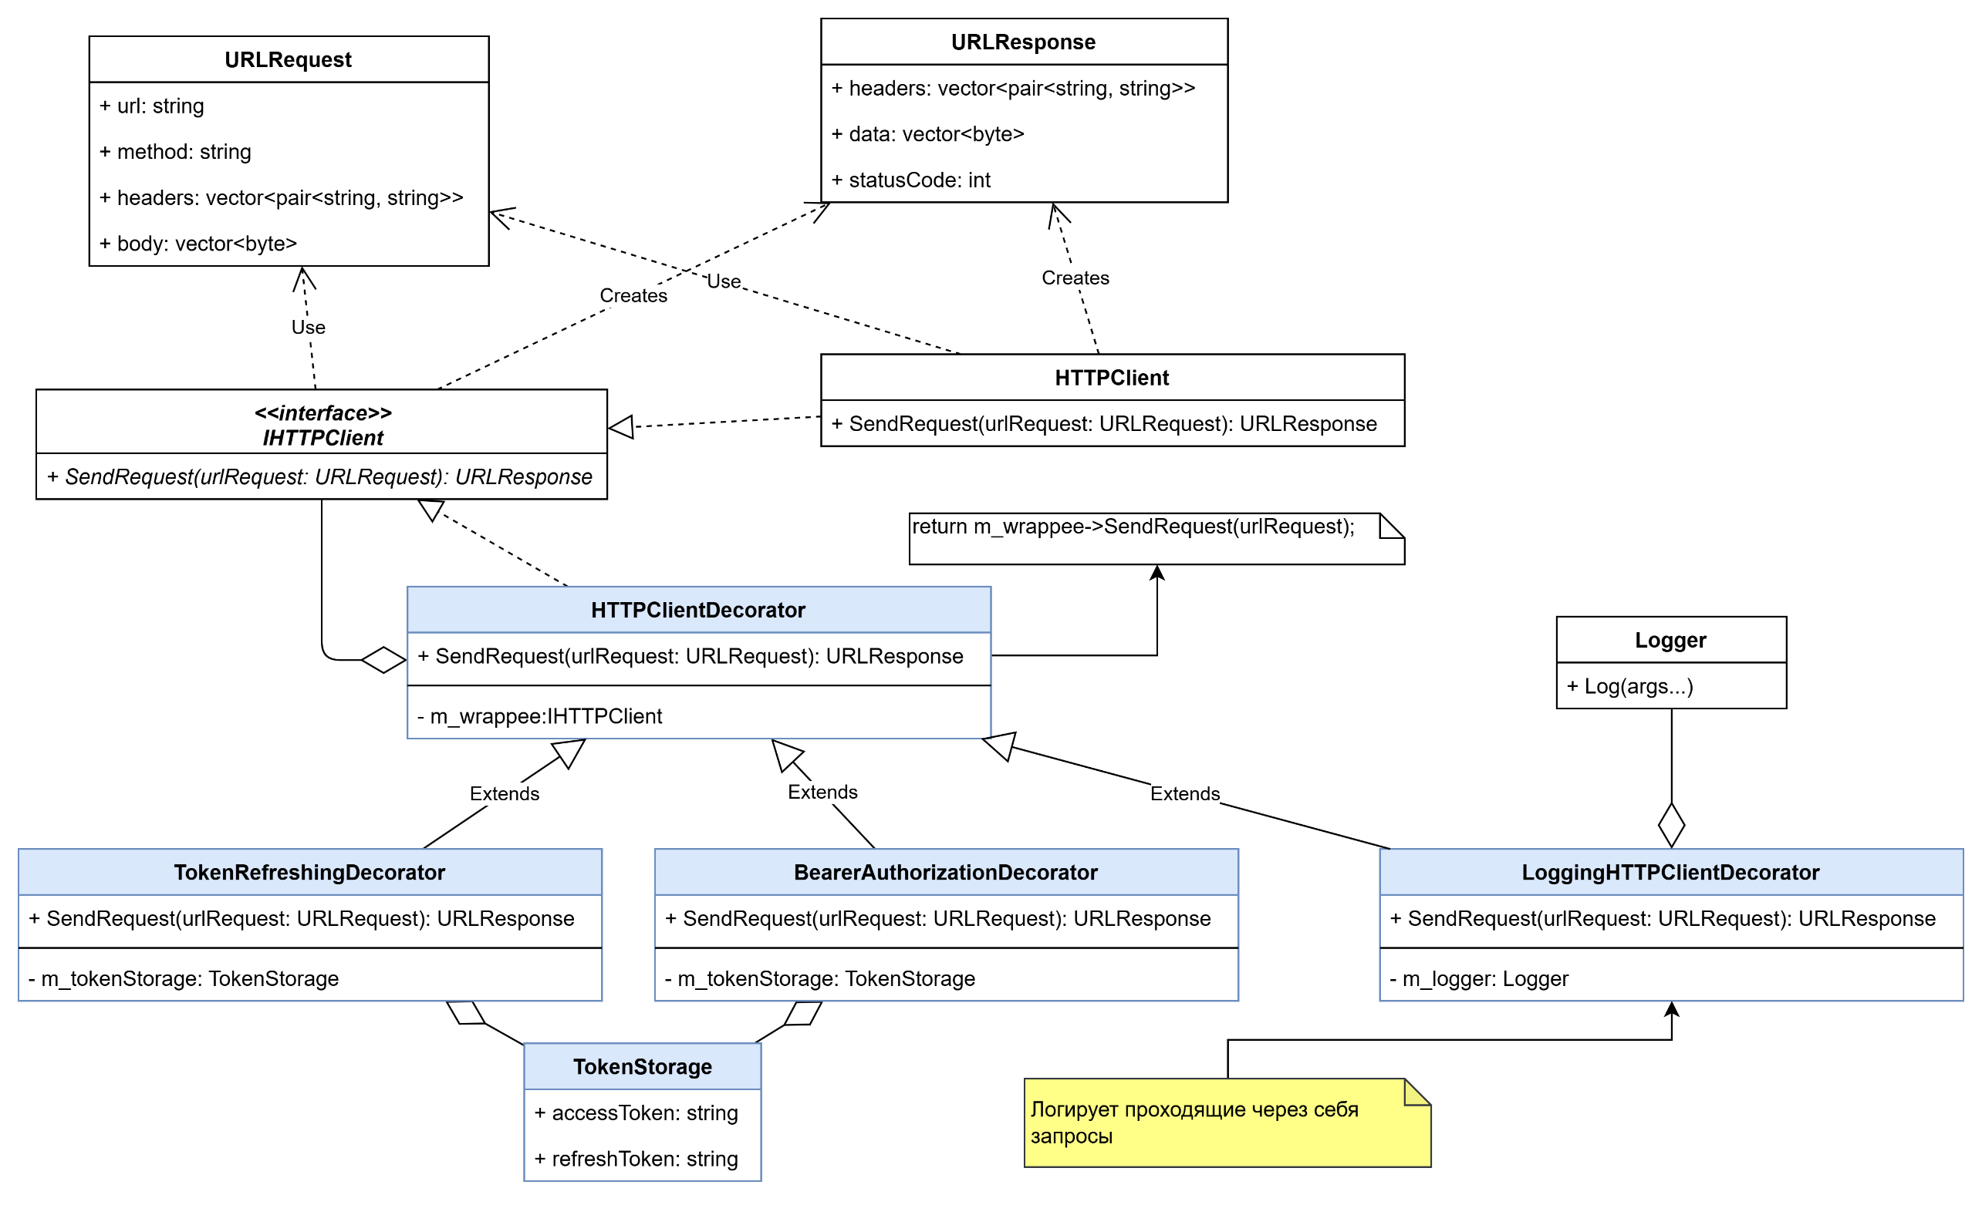

Slide 42
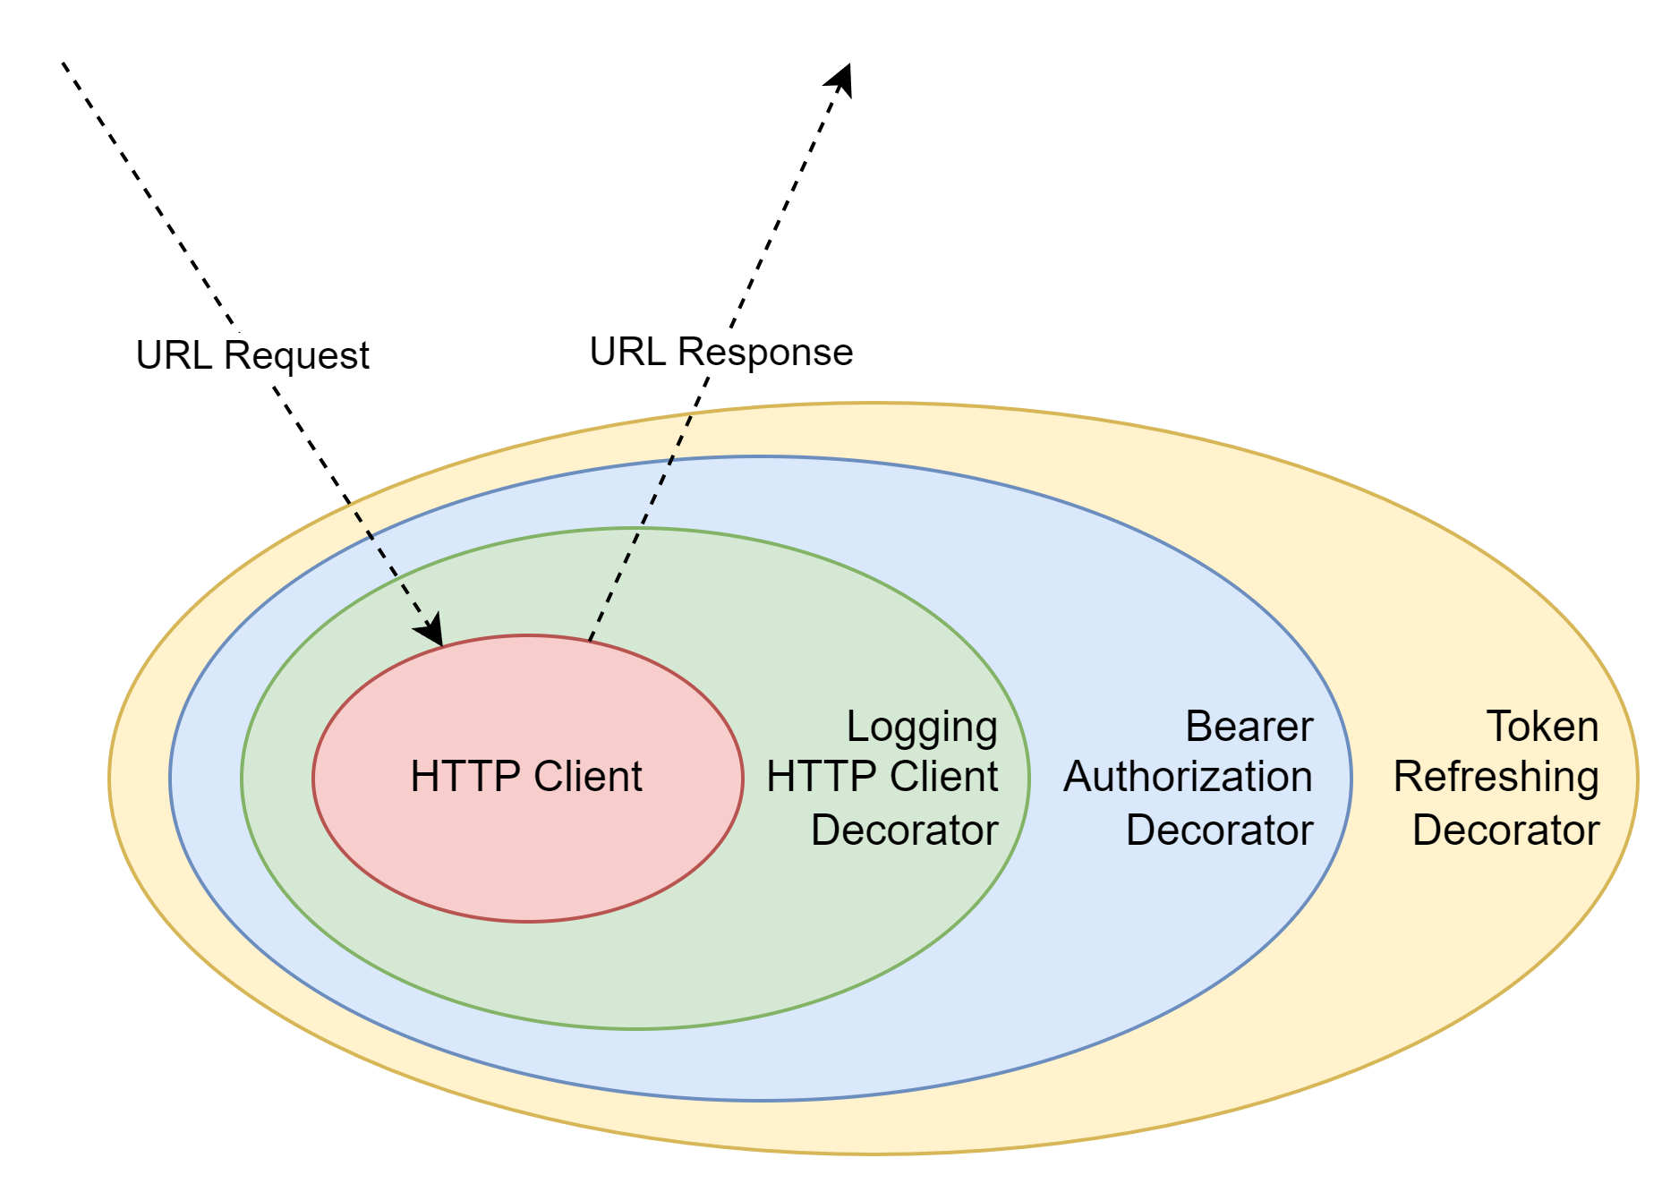

Slide 43
Итоги
Применение паттерна «Декоратор»
Динамическое расширение поведения объектов
Добавление функционала без изменения исходного кода
Гибкая альтернатива наследованию
Где встречается:
Графические интерфейсы (скроллинг, рамки, тени)
Потоки ввода/вывода в Java и C++ (iostream, BufferedStream)
Веб-разработка: middleware, обработка HTTP-запросов
Логирование, кэширование, авторизация
Почему важно знать:
Решает типовую проблему «комбинаторного взрыва» наследования
Помогает следовать принципу OCP
Универсальная концепция — работает и в ООП, и в функциональном стиле
Notes:
Давайте подведём итог.
Паттерн “Декоратор” применяется тогда, когда нам нужно добавить объекту новые возможности динамически, без изменения его исходного кода. Это позволяет расширять поведение гибко, в отличие от наследования, где всё жёстко зашито в иерархию.
Где он встречается? На самом деле — повсюду. В графических интерфейсах: когда мы добавляем к окну скроллбар или рамку. В потоках ввода/вывода: в C++ это iostream, в Java — цепочки InputStream и BufferedStream. В веб-разработке — это middleware, где HTTP-запрос проходит через последовательность обработчиков. И, конечно, такие вещи как логирование, кэширование или авторизация тоже часто реализуются через декораторы.
Почему важно знать этот паттерн? Потому что он даёт готовое решение типовой проблемы: как избежать взрыва классов при наследовании и при этом сохранить гибкость. Он помогает нам следовать принципу открытости/закрытости, а значит, писать более надёжный и сопровождаемый код.
И самое интересное: декоратор — это не только объектно-ориентированный паттерн. Это общая концепция, которая прекрасно работает и в функциональном программировании, и в современных архитектурных решениях. Поэтому знание этого паттерна полезно любому разработчику, независимо от языка и парадигмы.

Slide 44
Вопросы?

